Slide 1
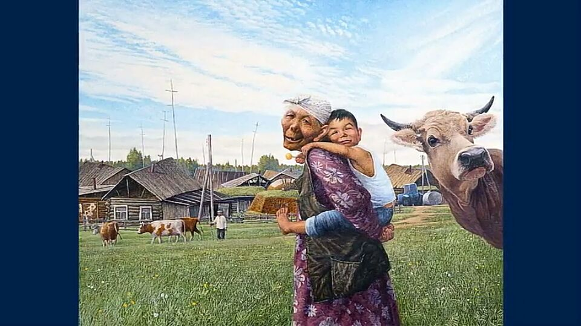
У бабушки в сайылыке (по авторским песням для детей С.Константиновой)
Картина народного художника Якутии Н.Чикачева

Slide 2
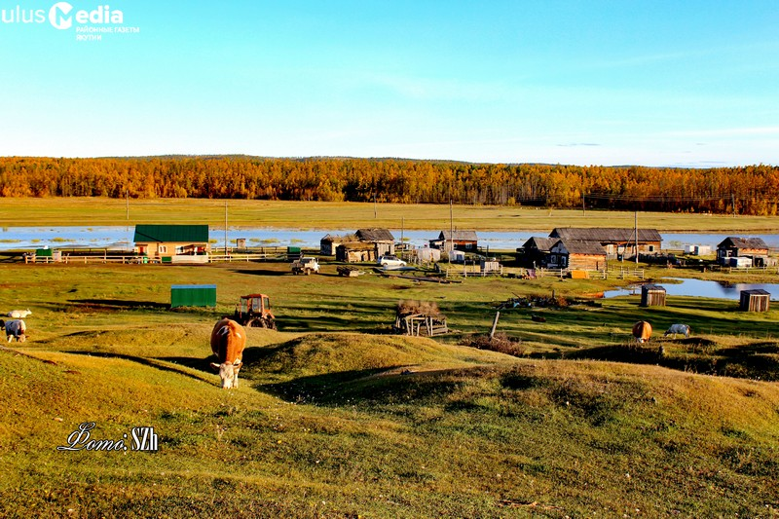
По опыту моей многолетней работы в детском саду , я заметила что детям (особенно маленьким ) нравятся песенки с движениями и вот у меня есть такая авторская работа- песни для малышей.; Сейчас мы вместе с детьми поедем в сайылык к бабушке и дедушке. А что такое сайылык? Сайылык- это летнее стойбище животноводов и вот сегодня нам предстоить туда ехать и узнать, увидеть многое. -

Slide 4
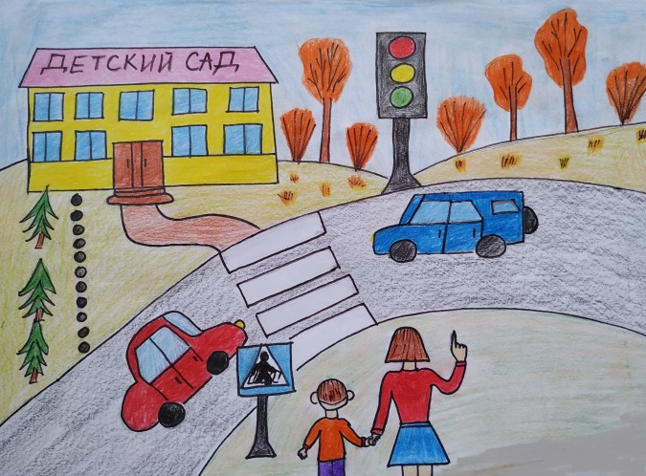
Вместе с папой на машине Едем мы по городу На машине сяду сзади Ремень крепко завяжу! Светофор! Красный свет ты постой, Желтый будь внимательным! Зеленый загорелся Можно ехать нам вперед! По городу мы гуляем Переходим улицу, Вот полоска, ты постой И смотри не торопись!
Каждое лето, во время летних отпусков родителей, мы всей семьей едем в сайылык , где живут бабушка с дедушкой. Там очень интересно!
Из города выезжаем на машине! Папа, мама , старшая сестра, я и маленькая сестренка. А правила дорожного движения знаем? Давайте вспомним про светофор!

Slide 5
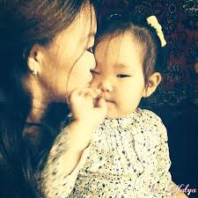
Где же наши косы? Вот! Вот! Вот! Где же наши брови? Вот! Вот! Вот! Где же наши глазки? Вот! Вот! Вот! Где маленький носик? Вот! Вот! Вот! Где же наши ушки? Вот! Вот! Вот! Где же подбородок? Вот! Вот! Вот! Где же наши щечки? Вот! Вот! Вот! Где же наши ручки? Вот! Вот! Вот! Где же наши ножки? Вот! Вот! Вот! Где же мой ребенок? Вот! Вот! Вот! Где же моя сладкая (самый сладкий)? Вот! Вот! Вот!
Бабушка с дедушкой очень обрадовались! Отметили, что мы выросли. А мама с сестренкой спели песенку «Вот! Вот! Вот!» Сестренка все правильно показала и все хвалили ее!

Slide 6
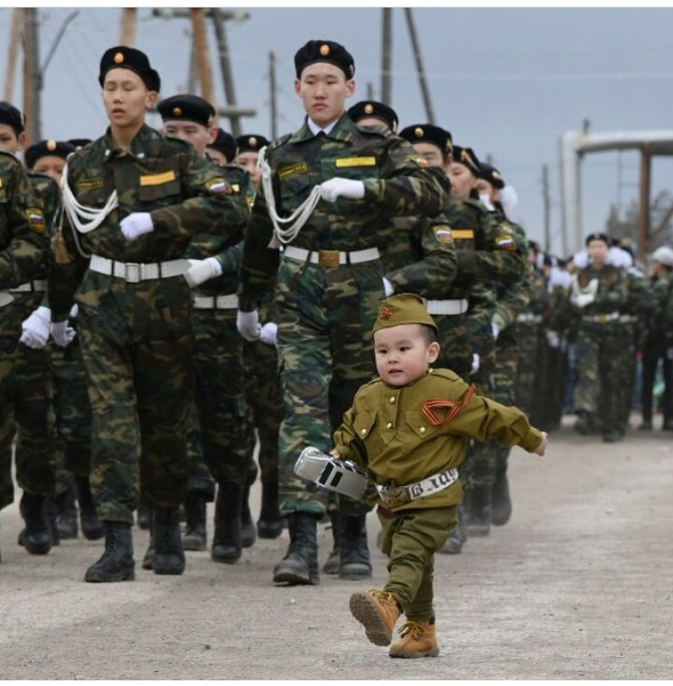
А я, как старший брат спел песню мальчишек! Бабушка с дедушкой похвалили, а дедушка даже поцеловал в лоб.
Посмотрите все на нас,
Как солдаты мы идем,
Повзрослеем мы за раз
В добры молодцы уйдем!
Раз-два-три! Эх! Раз-два-три! Эх!
В службу Родине пойдем,
Волю добрую найдем,
Ох, Отчизна не тужи
Силу нашу подожди!

Slide 7
Вот,левая рука,вот правая рука Вот, левая нога,вот, правая нога Всего четыре, а со мною пять Всего четыре, а со мною пять
Потом спели эту песню, чтобы показать,что мы знаем где налево,а где направо.

Slide 8
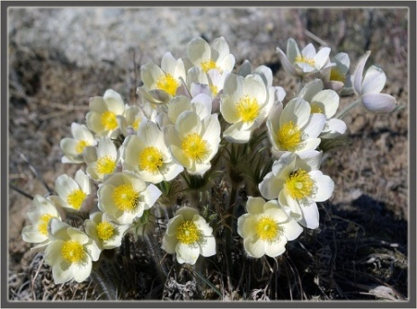
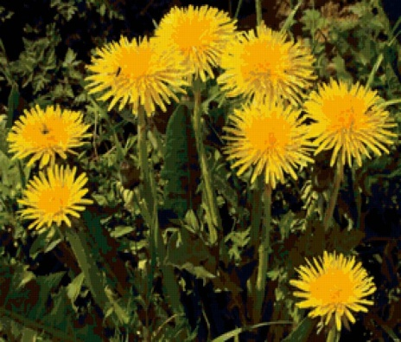
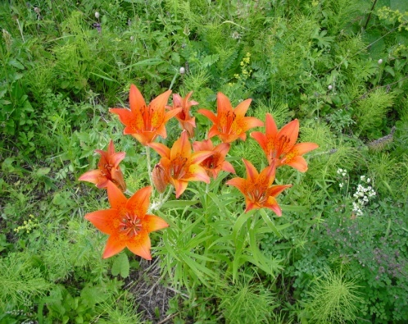
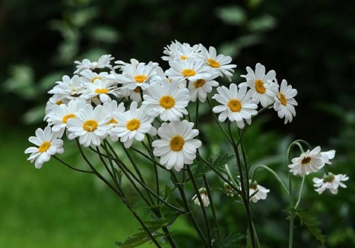
Заплетем,заплетем венок из цветочков
Желтый, нежный Подснежник иди потанцуем!
Заплетем,заплетем венок из цветочков
Алая Сардана, иди потанцуем!
Заплетем,заплетем венок из цветочков
Желтый Одуванчик, иди потанцуем!
Заплетем,заплетем венок из цветочков
Белая Ромашка, иди потанцуем!
Заплели, заплели венок из цветочков
Все оденем венки, дружно потанцуем!
Ой, сколько красивых цветов!

Slide 9
Рукавичка теплая, рукавичка мягкая
Выручаешь ты всегда зимой от мороза
Вот цветные ниточки, мы сошьем узоры,
Мама хвалит, а бабушка радуется за меня!
Рукавичка теплая, рукавичка мягкая
Выручаешь ты всегда зимой от мороза
Старшая сестра с мамой сшили себе рукавички с узором. Бабушка им помогала. Очень красиво получилось!

Slide 10
Бабочка, бабочка красавица,
Бабочка, бабочка поиграем! Бабочка, бабочка красавица,
Бабочка, бабочка потанцуем!
Бабочка, бабочка птичка летит!
Бабочка, бабочка, ой, спрячемся!
Бабочка, птичка улетела
Бабочка, бабочка, потанцуем!
Бабочка, бабочка много цветов,
Бабочка, бабочка, покушаем!
Бабочка, бабочка я устала
Бабочка, бабочка, давай уснем!
Бабочки, бабочки красавицы!

Slide 11
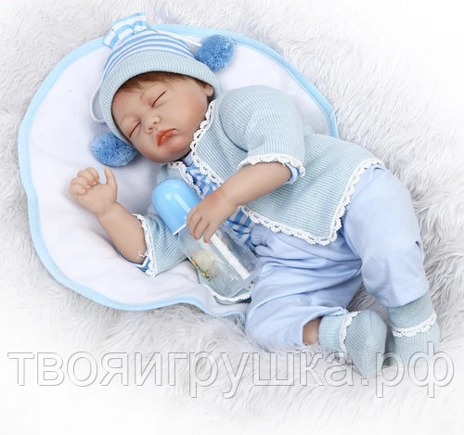
Баю- баюшки , спи спокойно куколка,
Без меня ты не скучай, дорогая доченька!
Баю- баюшки, спи спокойно куколка
Вечером к тебе приду, вместе будем мы играть.
Баю- баюшки, спи спокойно куколка,
Без меня ты не скучай, дорогая доченька!

Slide 12
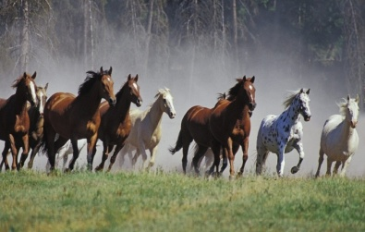
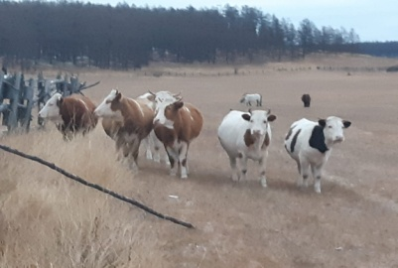
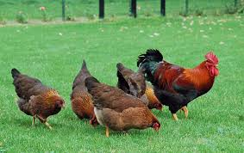
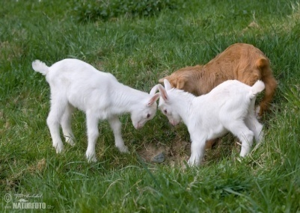
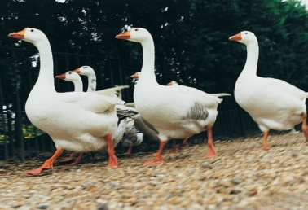
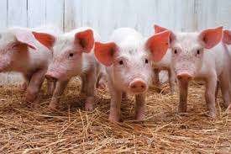
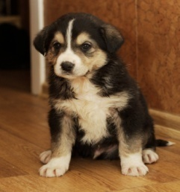
У бабушки в сайылыке
У бабушки в сайылыке многое видели
Вот лошадки идут, ты посмотри.
У бабушки в сайылыке многое видели
Вот петух и курицы, ты посмотри.
У бабушки в сайылыке многое видели
Вот гусята идут, ты посмотри.
У бабушки в сайылыке многое видели
Вот коровы идут, ты посмотри.
У бабушки в сайылыке многое видели
Вот козлята идут, ты посмотри.
У бабушки в сайылыке многое видели
Поросята идут, ты посмотри.
Лето закончилось и пора домой
Нам дедушка подарил милого щенка.
У бабушки в сайылыке очень хорошо,
Летом мы еще приедем, ты не плачь, бабуль!

Slide 13
Уважаемые коллеги! Важной задачей музыкального воспитания детей в дошкольных учреждениях является развитие музыкальных способностей. Большая роль в этом принадлежит музыкальным играм. Ценность музыкальных игр- в том, что они доступны детскому пониманию, вызывают интерес и желание участвовать в них. Основное назначение музыкальных игр: - положительное влияние на общее развитие малышей; - формирование у детей музыкальных способностей; - в доступной игровой форме помочь разобраться в соответствии звуков по высоте, развивать у них чувство ритма, тембровый и динамический слух, что составляет основу музыкально- сенсорных способностей; Поэтому мой выбор был сделан на сочинение музыкальных игр с исполнением песенок на своем родном языке . Музыкальные игры, предлагаемые мной, представляют собой песенки, текст которых подсказывает детям, какие движения нужно выполнять. Такая словесная подсказка способствует развитию понимания словесной инструкции и расширению словарного запаса детей. Для этого использую атрибуты, игрушки, костюмы, наглядные пособия и даже новое оформление зала. Скажем, мы поем о музыкальных инструментах: поем, играем на них и запоминаем. Можно использовать при пении и иллюстрации. Например, когда мы поем песню «У бабушки в сайылыке», детям показываю иллюстрации домашних животных, а в музыкальном сопровождении звучат голоса этих животных, слова строк песни одинаковые, только по ходу исполнения меняется название животного. Это дает детям быстро запоминать песенку-игру.

Slide 14
Так же, как и петь малыши очень любят танцевать. Поэтому в игре «Заплетем, заплетем венок из цветочков»- надеваем веночки, поем и танцуем. В игре «Бабочка» надеваем крылья бабочек и делаем движения по содержанию песенного материала. (девочки-бабочки, а мальчики-стрекозы). Через эти игры я стремлюсь помочь малышам: - безболезненно пройти адаптацию в детском саду, в данном случае в группе; -помочь знакомству с окружающим миром, расширить словарный запас; -культуре общения, в эмоциональной отзывчивости - в физическом развитии т.к.в моих играх включены ходьба, бег, танцевальные движения, упражнения для развития общей и мелкой моторики; Необходимость сочинения музыкальных игр, заключается: отсутствием готовых пособий с музыкальными играми, именно на якутском языке. И со временем пришла идея самой сочинить эти игры. Ценность музыкальных игр- в том, что они доступны детскому пониманию, вызывают интерес и желание участвовать в них. Для данной работы, специально перевела песенки на русский язык и вложила минусовки, для полного представления моих песен. Спасибо за внимание!
:

Slide 15
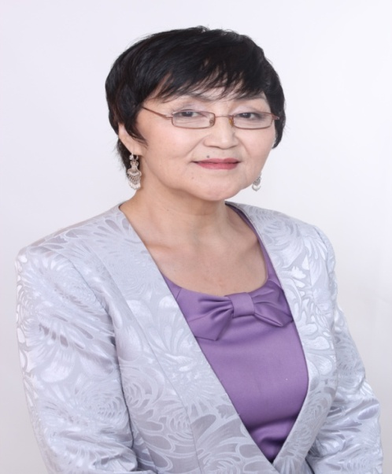
Константинова Светлана Афанасьевна - Отличник культуры РС(Я) , обладатель знаков «2000 добрых дел, в 2000 г.», «Гражданская доблесть», «За вклад в дошкольном образовании», «Почетный выпускник педагогического колледжа» автор детских песен.
Музыкальный руководитель МБДОУ №51 «Кэскил» им. Е.Г.Корниловой. г.Якутск. Республика Саха (Якутия).

